Slide 1


挖矿保障最佳实践方案

Slide 2

1
视图概览
目录
2
监控指标说明
CONTENTS
3
异常检测与案例

Slide 3
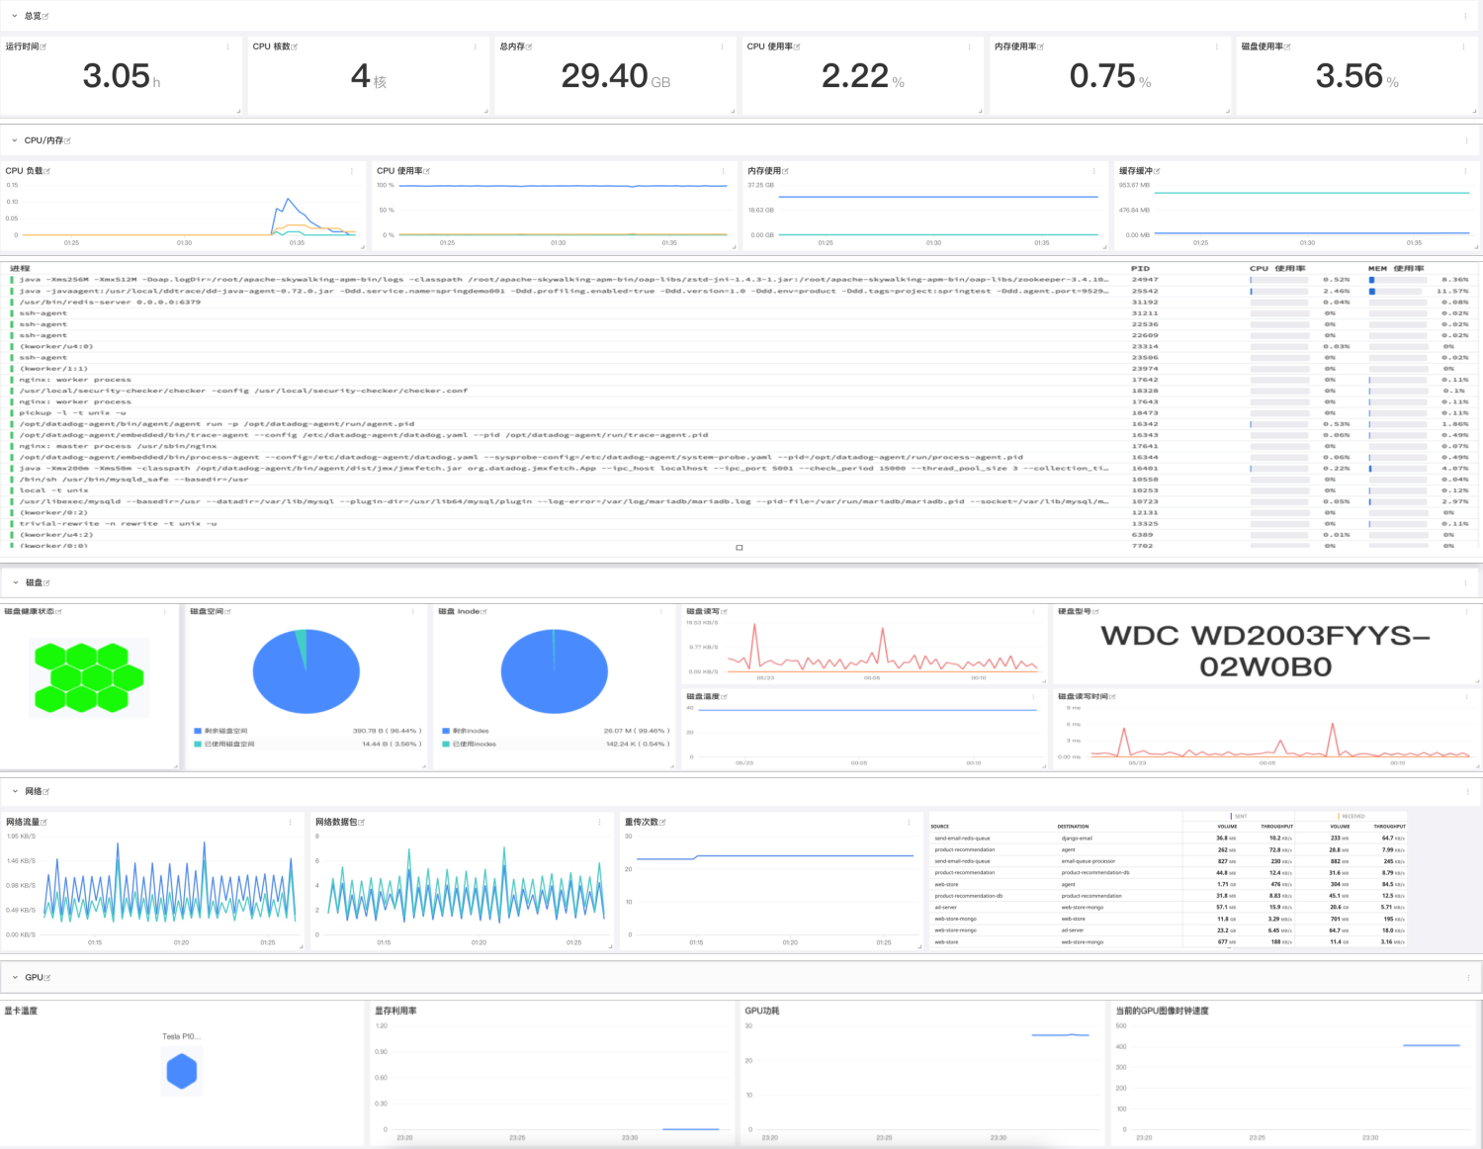
场景视图

Slide 4
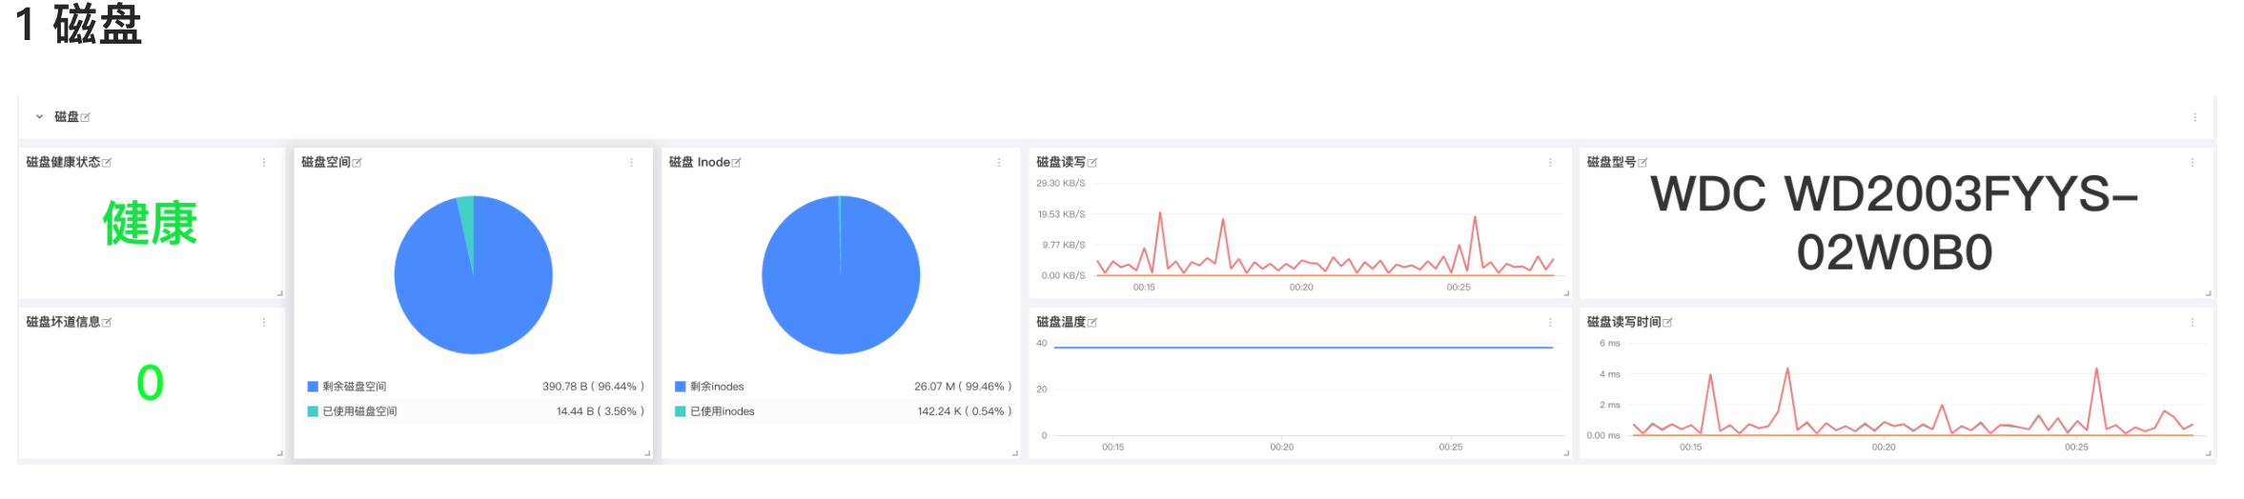
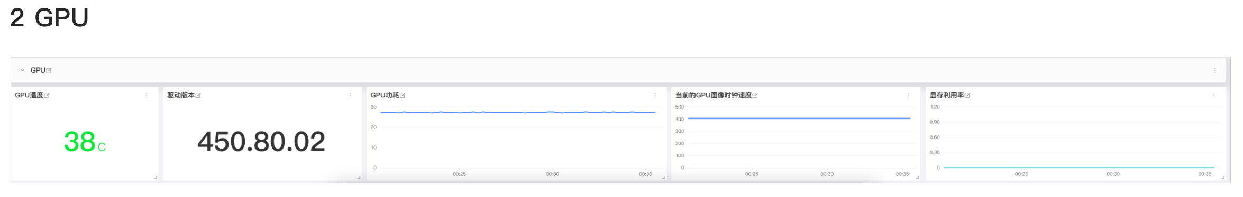
内置视图

Slide 5
1
视图概览
目录
2
监控指标说明
CONTENTS
3
异常检测与案例

Slide 6
概述
对于自建矿池监控DataFlux所提供的指标可以帮助您检测故障迹象并在遇到磁盘坏道信息，显卡运行温度过高，点对点网络连接异常等问题时采取措施。需要监视的几个关键领域是：
CPU
磁盘
内存
网络
GPU

Slide 7
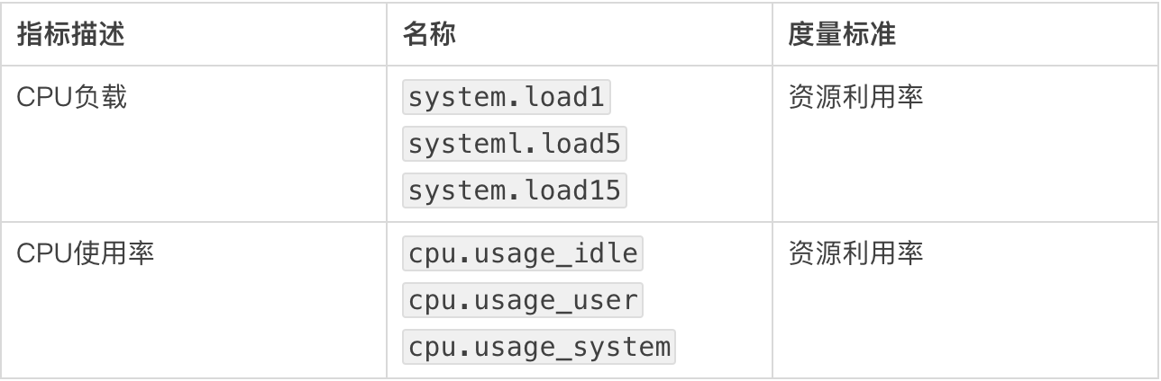
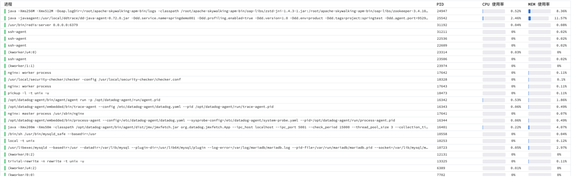
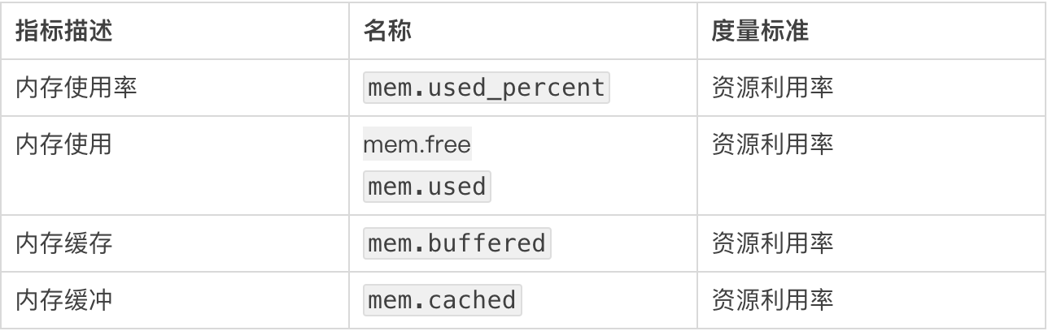
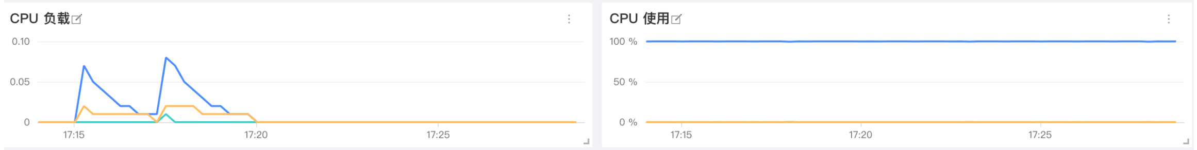
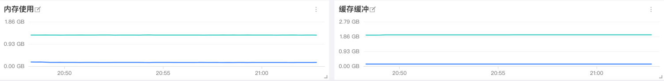
CPU/内存监控
CPU使用率: CPU使用率可分为：​User Time​(执行用户进程时间百分比)；​System Time​(执行内核进程和中断的时间百分比)；​Idle Time​(CPU处于Idle状态的时间百分比)。对CPU的性能来讲首先对于每一个CPU来说运行队列不要超过3，其次如果CPU处于满负荷状态​User Time​应处于65%~70%，​System Time​应处于30%~35%，​Idle Time​应处于0%~5%
内存使用率:密切关注可用内存的用量是很重要的，因为对RAM的争用将不可避免地导致分页和性能下降。要保持机器正常运行，请确保它有足够的RAM来满足您的工作负载。持续的低内存可用性会导致分段错误和其他严重的问题。如有发生补救措施包括增加系统中物理内存的容量，如果可以启用内存页合并。

Slide 8
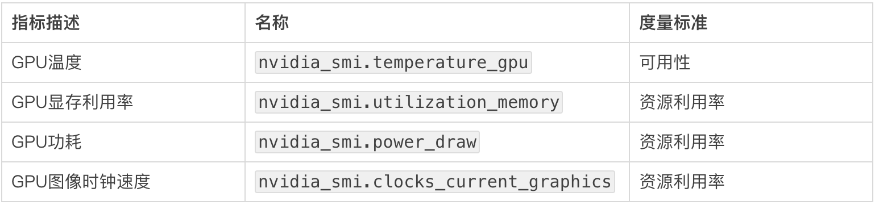
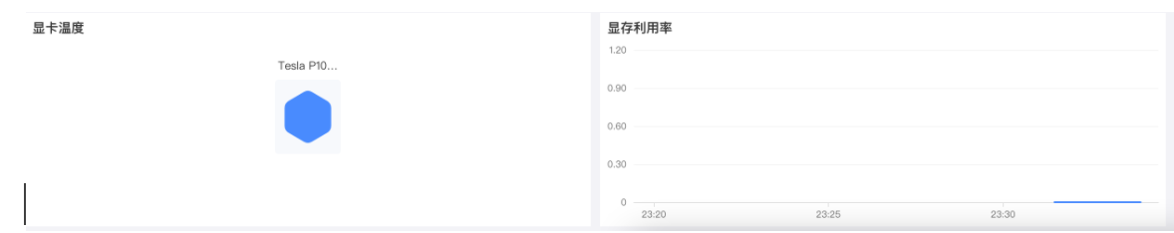
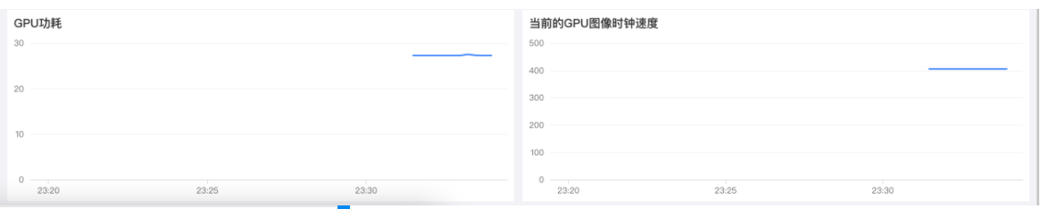
GPU监控
为了更好的利用资源，您可以跟踪实例的 GPU 利用率。在了解 GPU 利用率之后，您可以更加合理的分配资源。

Slide 9
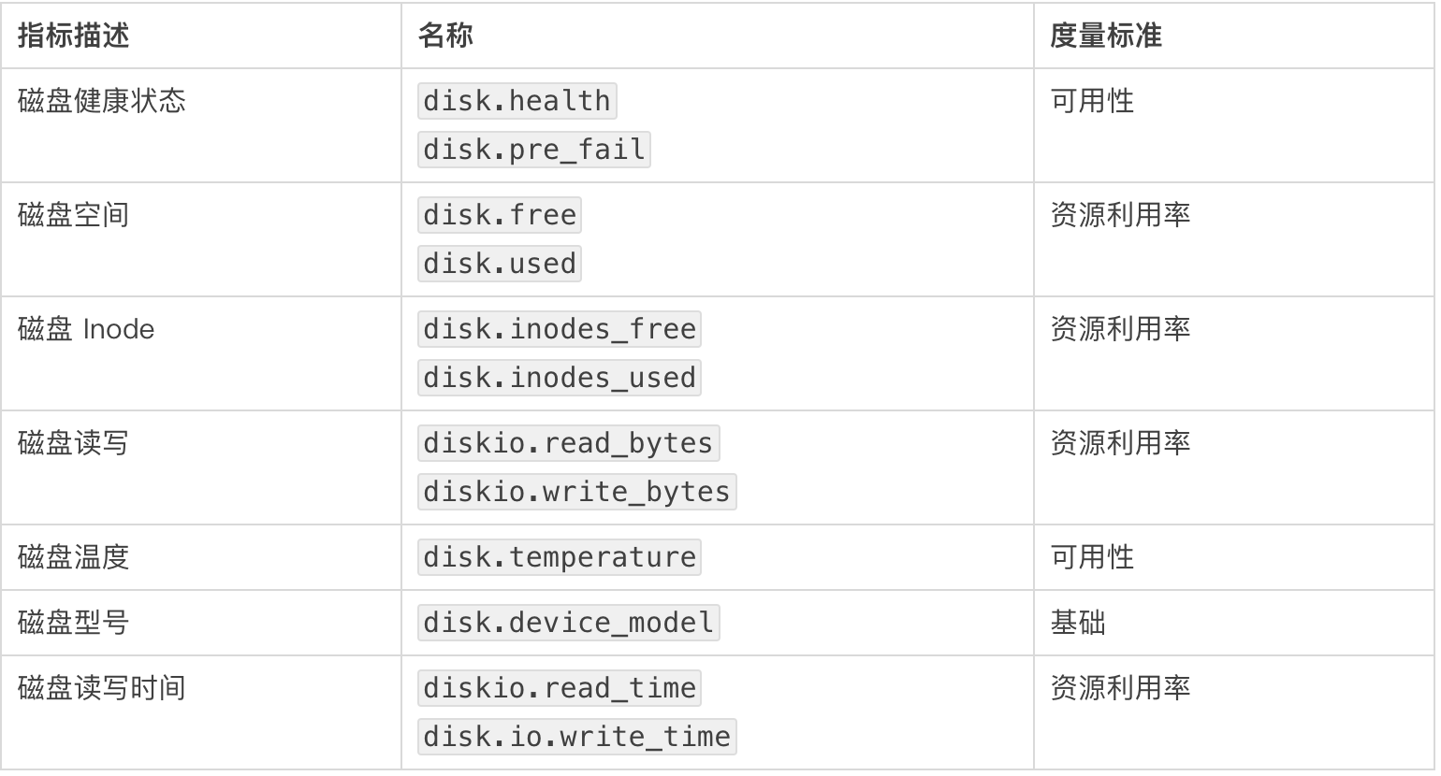
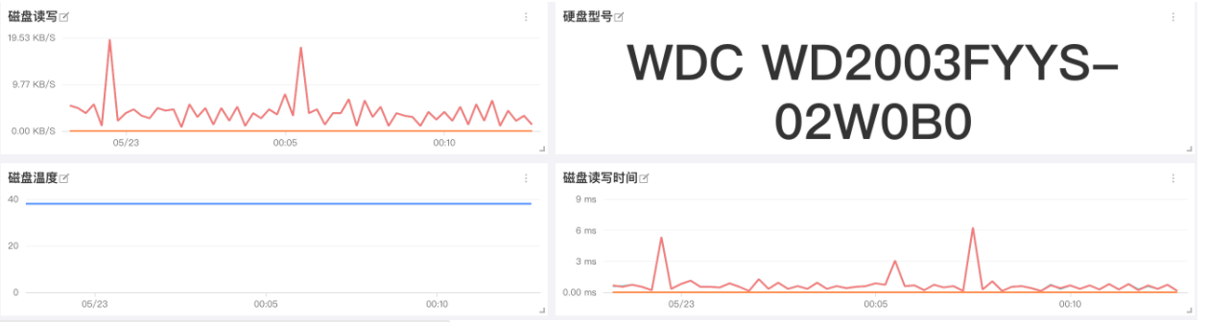
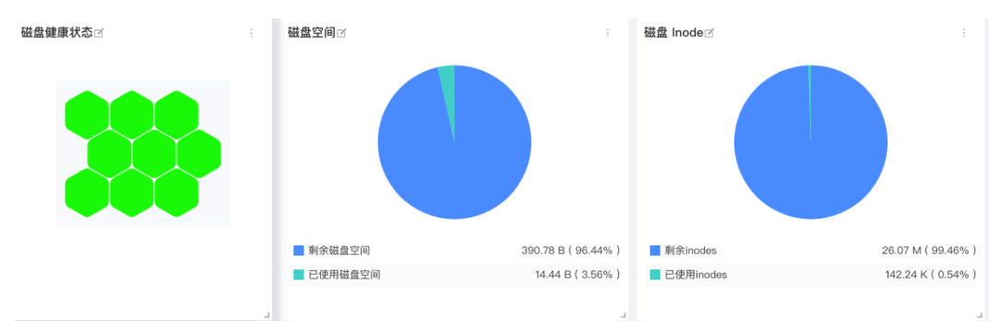
磁盘监控
磁盘空间:对于任何操作系统来说，保持足够的空闲磁盘空间都是必要的。除了需要磁盘的常规进程外，核心系统进程还在磁盘上存储日志和其他类型的数据。可以配置告警当您的可用磁盘空间下降到15%以下时进行提醒，来保证业务的持续性。
磁盘读写时间:这对指标跟踪磁盘读/写操作所花费的平均时间。可以设置预警大于50毫秒的值则表示相对较高的延迟(一般以少于10毫秒为最佳)，通常建议将业务作业通过转移到更快的磁盘来减少延迟。您可以根据服务器的角色设置不同的预警值，不同的角色可接受的阈值都是不同的。
磁盘读写:如果您的服务器托管要求很高的应用程序，您将希望监控磁盘I/O速率。磁盘读写指标是由磁盘标记的读(diskio.read_bytes)和写(diskio.write_bytes)活动的聚合。持续的高磁盘活动可能会导致服务退化和系统不稳定，特别是当同时使用高RAM和页面文件时。当进行高磁盘活动时建议增加正在使用的磁盘数量(特别是当您看到队列中有大量操作时)，使用更快的磁盘，增加为文件系统缓存预留的RAM，如果可能的话可以将工作负载分配到更多的机器上。
磁盘温度：对于您的业务对于磁盘的可用性要求十分高的化，可以设置预警时刻对磁盘工作温度进行监控，当温度大于65℃(SSD75℃以上)以上就值得注意了，如果您的硬盘过热保护或者温控机制的话就要注意了，如果硬盘温度继续升高的话可能会损坏硬盘导致业务数据丢失。

Slide 10
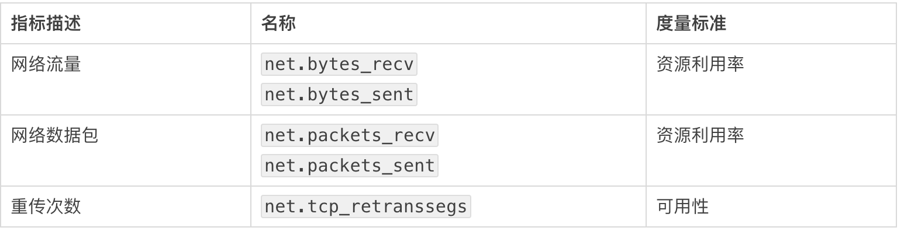
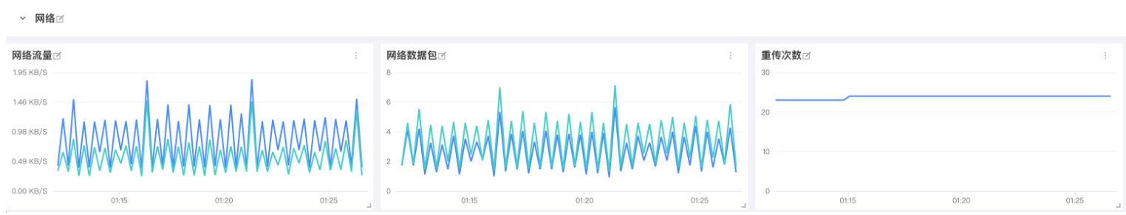
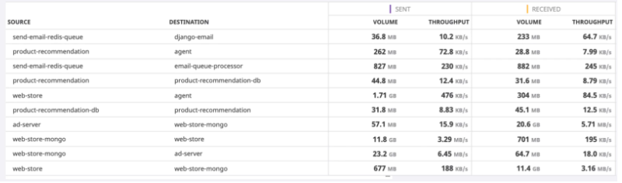
网络监控
您的应用程序和基础架构组件以越来越复杂的架构相互依赖，无论您运行的是整体应用程序还是微服务，是否部署到云基础架构，私有数据中心，或两者都部署。虚拟化基础架构使开发人员能够响应任意规模，并创建与传统网络监视工具不太匹配的动态网络模式。为了提供对环境中每个组件以及它们之间所有连接的可见性，Datadog引入了针对云时代的网络性能监控。
网络流量：这两个指标合在一起可衡量给定网络接口的总网络吞吐量。对于大多数消费类硬件，其NIC的传输速度为每秒1 GB或更高，除了最极端的情况以外，在所有情况下，网络都不太可能成为瓶颈。可以设置预警当占用接口带宽的80％以上时进行提醒防止发生网络饱和(对于1 Gbps链路而言，每秒达到100兆字节)。
重传次数：TCP重传经常发生但不是错误，尽管它们的存在可能是问题的征兆。重传通常是网络拥塞的结果并且通常与高带宽消耗相关。您应该监视此指标，因为过多的重传可能会导致应用程序大量延迟。如果重发的发送者未收到已发送的数据包的确认，它将推迟发送更多的数据包（通常持续约1秒钟），从而增加延迟与拥塞相关的速度。如果不是由网络拥塞引起的，则重传的来源可能是网络硬件出现故障。丢弃的数据包数量少，重传速率高，可能会导致过多的缓冲。无论是什么原因，您都应该跟踪此指标，以了解网络应用程序响应时间中看似随机的波动。

Slide 11
1
视图概览
目录
2
监控指标说明
CONTENTS
3
异常检测

Slide 12
异常检测
磁盘读写延时检测: 监控这对指标跟踪磁盘读/写操作所花费的平均时间。设置预警大于50毫秒的值则表示相对较高的延迟(一般以少于10毫秒为最佳)。
磁盘温度检测:设置预警对磁盘工作温度进行监控，当温度大于65℃(SSD75℃以上)以上就值得注意了，请及时采取降温措施。
网络流量检测:设置预警当网络总吞吐量占用接口带宽的80％以上时进行提醒防止发生网络饱和。
GPU温度检测:设置预警对GPU工作温度进行监控，当温度大于85℃以上就值得注意了，请及时采取降温措施。

